Slide 1

BUSINESS PROPOSAL
프로젝트 제안
공공 데이터를 활용한 웹 프로젝트
Project
UrbanSync: 스마트 도시생활 동기화 시스템
2024-09-30
기획자 : 김승호

Slide 2
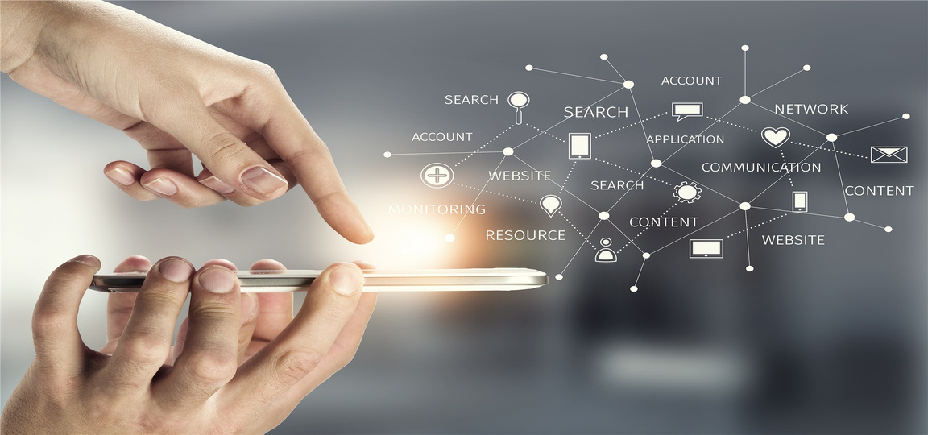
PRESENTATION
목차
Part 00
프로젝트 소개
Table of Contents
Part 01
기획 의도
Part 03
사용할 공공데이터
Part 04
향후 방향

Slide 3
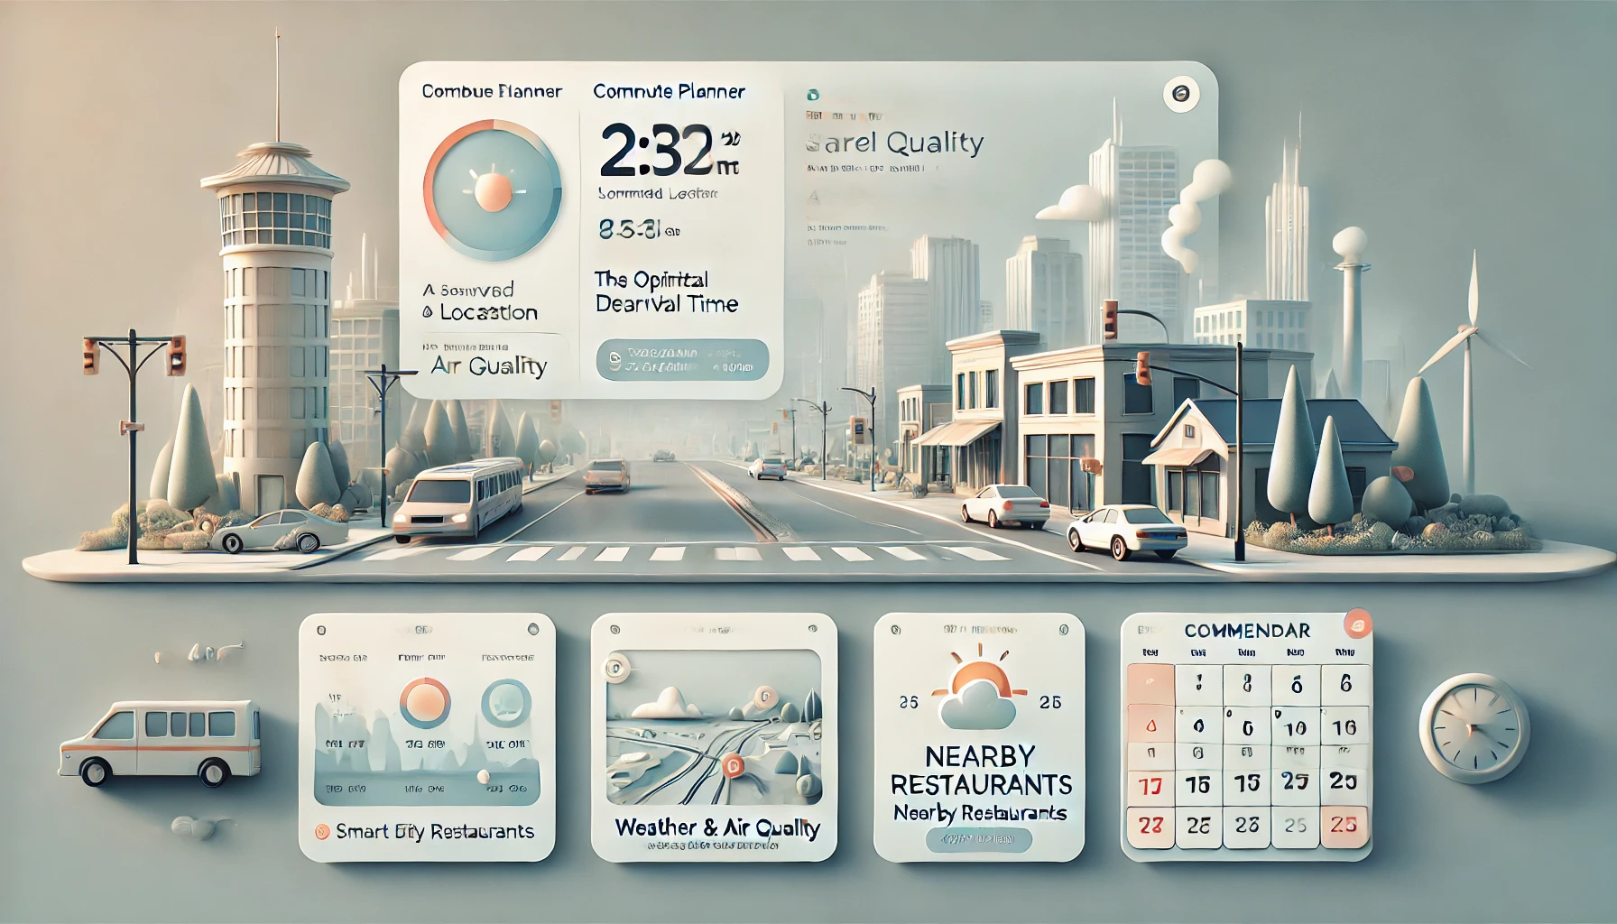

00
Business Proposal Presentation
프로젝트 소개
UrbanSync는 다음과 같은 기능을 통해 도시 거주자들의 일상을 더욱 편리하게 만드는 웹 기반 애플리케이션입니다
출퇴근 시간 계산 및 추천:
사용자가 자주 방문하는 장소(예: 회사, 학교)를 등록하고, 실시간 교통 정보를 기반으로 출발 시간을 추천해줍니다. 사용자는 언제 출발해야 지각하지 않는지 알림을 통해 안내받을 수 있습니다.
실시간 날씨 및 대기질 정보 제공:
사용자의 현재 거주 지역을 바탕으로 최신 날씨와 대기질 정보를 실시간으로 제공합니다. 날씨 변화에 맞춰 계획을 세울 수 있도록 돕고, 대기 상태에 따른 건강 관리도 지원합니다.
개인화된 일정 관리:
사용자는 간단한 캘린더에 자신의 일정을 추가하고 관리할 수 있습니다. 중요한 일정이 다가오면 알림을 통해 미리 준비할 수 있도록 도와줍니다.
커뮤니티 게시판:
거주 지역에 특화된 커뮤니티 게시판을 통해 이웃과 소통하고 정보를 공유할 수 있습니다. 지역 뉴스, 이벤트, 질문과 답변 등 다양한 주제를 다루며, 지역 사회와의 연결을 강화합니다.
주변 식당 추천:
사용자의 일정에 맞춰 점심시간에 근처의 식당을 추천합니다. 사용자 선호도와 위치에 기반하여 최적의 식사 장소를 제안하여 바쁜 일상 속에서도 식사 선택을 편리하게 도와줍니다.
LOGO

Slide 4
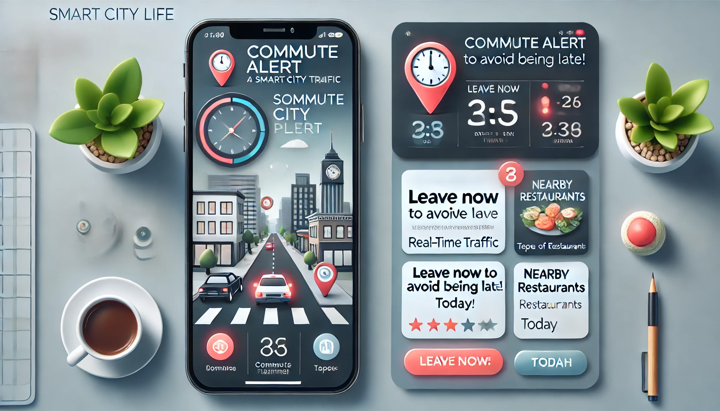
01
Business Proposal Presentation
기획 의도
시간 관리의 효율화:
사용자가 출퇴근 및 이동 시간을 보다 정확하게 예측하고, 언제 출발해야 지각하지 않을지 미리 계획할 수 있도록 도와줍니다. 이를 통해 바쁜 도시 생활 속에서 불필요한 시간 낭비를 줄이는 데 기여합니다.
실시간 환경 정보 제공:
실시간으로 날씨와 대기질 정보를 제공함으로써 사용자가 보다 건강한 생활을 영위할 수 있도록 지원합니다. 특히 대기질 정보는 외출이나 일정을 계획할 때 중요한 요소로 작용할 수 있습니다.
일정 및 생활의 간편한 관리:
사용자 맞춤형 일정 관리 기능을 통해 일상적인 업무, 개인 일정 등을 효율적으로 관리할 수 있으며, 알림 기능을 통해 중요한 일정을 놓치지 않도록 돕습니다.
커뮤니티 활성화:
지역 커뮤니티 게시판을 통해 사용자들이 서로 소통하고 정보를 공유할 수 있도록 하여, 도시 내의 소속감과 연대감을 강화하고자 합니다.
사용자 경험 개선:
점심시간이나 자유시간에 주변 식당을 추천함으로써 사용자가 보다 빠르고 쉽게 식사 선택을 할 수 있도록 도와 일상 속에서 더 나은 결정을 내릴 수 있게 합니다.
LOGO

Slide 5

02
Business Proposal Presentation
프로젝트 목표
프로젝트 목표 (Project Goals)
도시의 지속 가능성 강화:
대기질 정보와 교통 혼잡 예측 기능을 통해 환경에 미치는 영향을 줄이고, 도시의 교통 혼잡 감소, 에너지 절약, 환경 보호에 기여합니다.
지역 사회 활성화:
커뮤니티 게시판을 통해 주민 간 소통을 촉진하여 공동체 의식을 강화하고, 지역 사회의 연대감과 협력 문화를 발전시킵니다.
포용적 도시 발전:
다양한 연령층과 배경을 고려한 직관적인 인터페이스를 제공하여 디지털 소외 계층을 줄이고, 모든 시민이 도시 자원을 공평하게 활용할 수 있도록 합니다.
건강 증진과 복지 향상:
실시간 대기 질과 날씨 정보를 제공하여 시민들이 건강한 결정을 내리도록 돕고, 공공 보건 향상에 기여합니다.
지속적인 도시 개선 데이터 활용:
대시보드에서 수집된 데이터를 통해 도시 관리와 정책 수립에 필요한 정보를 제공하고, 스마트 시티 로서의 발전을 도모합니다.
LOGO

Slide 6
03
Business Proposal Presentation
사용할 공공 데이터
사용할 공공데이터 (Public Data to Be Used)
교통 데이터: 실시간 교통 혼잡도와 대중교통 운행 정보를 제공하는 API 활용.
날씨 및 대기 질 데이터: 현재 날씨와 대기 오염 지수를 제공하는 기상청 및 환경부 데이터 활용.
지역 정보 데이터: 지역 커뮤니티 및 공공시설에 대한 정보를 포함하는 데이터 활용.
음식점 및 상업시설 데이터: 주변 음식점과 상업시설의 위치 및 평점을 제공하는 데이터 활용
보건 데이터: 질병 발생 현황과 지역 내 건강 프로그램 정보를 제공하는 데이터 활용.
LOGO

Slide 7
05
Business Proposal Presentation
향후 방향
향후 방향 (Future Directions)
기능 확장:
사용자 피드백을 기반으로 대시보드의 기능을 지속적으로 개선하고 확장하여, 더 많은 사용자 요구를 충족하도록 합니다.
예를 들어, 개인화된 추천 알고리즘을 개발하여 더욱 맞춤형 서비스를 제공할 수 있습니다.
데이터 통합 및 분석:
다양한 공공 데이터 소스를 통합하여 심층 분석을 통해 인사이트를 도출하고, 사용자에게 더 유용한 정보를 제공하도록 합니다.
예를 들어, 교통 데이터와 날씨 데이터를 결합해 더 정교한 이동 경로 및 시간 예측 기능을 개발할 수 있습니다.
모바일 애플리케이션 개발:
대시보드의 기능을 모바일 플랫폼으로 확장하여 사용자들이 언제 어디서나 정보를 손쉽게 확인하고 관리할 수 있도록 합니다.
지역 사회 참여 증진:
커뮤니티 게시판과 같은 기능을 강화하여 지역 주민들이 더 활발하게 참여할 수 있는 환경을 조성하고, 지역 사회의 의견을 수렴하여 서비스 개선에 반영합니다.
지속 가능한 발전 추진:
환경 데이터와 관련된 기능을 강화하여 사용자가 지속 가능한 생활 방식을 선택할 수 있도록 지원하고, 도시의 환경 보호에 기여하는 방향으로 발전시킵니다.
LOGO

Slide 8

경청해 주셔서 감사합니다
Contact us
010-3832-1167
wpk1008@naver.com
123 Anywhere St., Any City, ST 12345

